Slide 1
Chapter 2-材料⎯Materials
IMU訊號種類，及被使用到的訊號性質
相關研究領域概述-GAIT、…
本論文內專用之名詞定義與解釋
實驗儀器/器材
實驗方法和流程(碩論-protocol)
(請看圖說故事，自行加入文字說明，圖形是學長的，有版權問題！！，宜自行重劃)

Slide 2
2.1-研究儀器與感測訊號
在本研究中，使用我們實驗室自行研發的穿戴式IMU九軸感測器模組“步態慣性感測器”(如圖1所示)，步態感測器的組成包含：IMU慣性感測器(Bosch Sensortec公司生產，型號：BNO055)、藍芽4.0模組(Raytac Corporation公司生產，型號：MDBT40) 、電源開關及鋰電池等。
在步態訊號收集中，先將IMU慣性測量模組取樣頻率設定為100HZ，當感測器收集訊號完成後，把原始步態訊號以json文件格式存檔，再透過藍芽與平板電腦連線，並且讓收集到的步態訊號傳輸至平板電腦，最後使用網際網路上傳到實驗室伺服器做資料的保存。
在過程中我們會使用到Gopro運動攝影機(如圖2所示)，以每秒鐘120HZ的方式錄影，全程記錄病人收案的過程，以利後續對慣性步態訊號紀錄分析時的步態動作影像紀錄之依據。

Slide 3
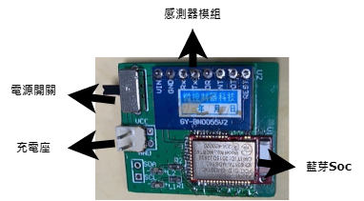
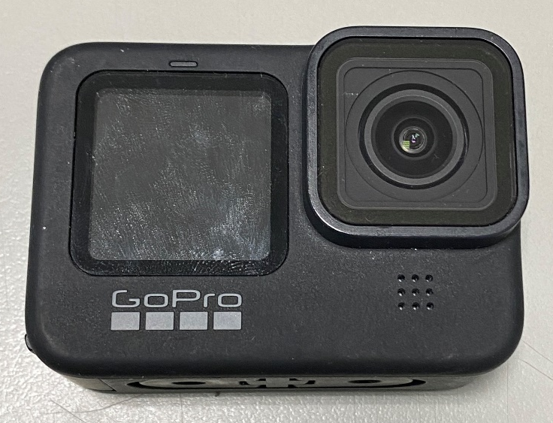
2.1-研究儀器與感測訊號
圖1:感測器示意圖
圖 2:Gopro 運動攝影機

Slide 4
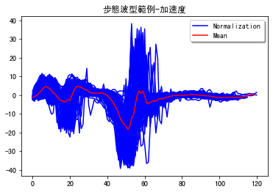
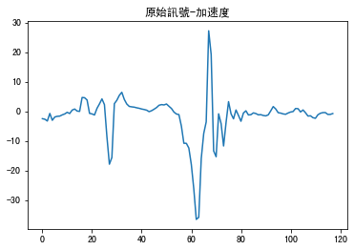
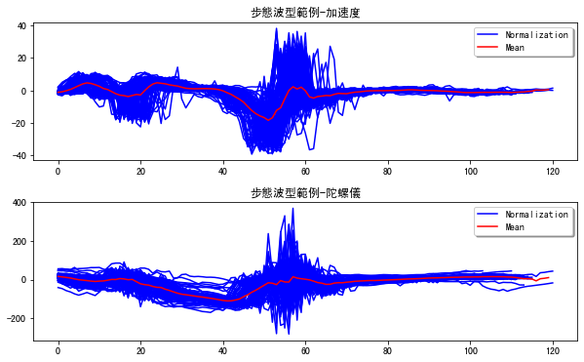
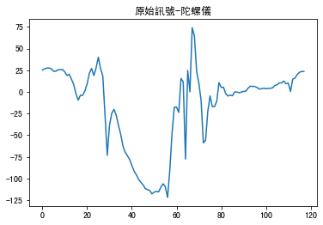
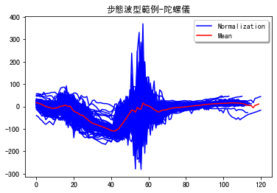
2.1-研究儀器與感測訊號
在本研究中主要分析訊號為IMU慣性感測器的訊號，包括:加速度計產生的三軸加速度計訊號與陀螺儀產生的三軸陀螺儀訊號(如圖3所示)。
圖3:加速度和陀螺儀訊號

Slide 5
2.2-受試者資訊
所有受試者在參與實驗之前，都會請他們填寫書面的知情同意書(如附錄一所示)，並且根據病患的複診時間安排收案，以及在收案前會請受測者告知我們對方的姓名、年齡、疼痛情形且做紀錄。本研究收案時間為2022年 10月 14號 至 2023年 X月 X日。
本研究受測者條件如下(IRB的內容)
本研究的受試者都來自於雲林縣斗六市國立成功大學醫學院附設醫院斗六分院骨科門診的病患，女性X位、男性X位，共X受試者，受試者平均年齡為X±，經由骨科主治醫生診斷為退行性腰椎管狹窄引起的跛行病患。研究期間病人收案次數是以病人的回診次數視情況而定，至少要手術前乙次、手術後乙次且進行步態訊號收集。
本研究實驗在根據醫生的判定，病患疼痛狀態主要可以分為兩種，第一種為右腳的疼痛類型病人，第二種為左腳疼痛類型的病人，在本實驗數據中各占比為 X%和X%。

Slide 6
2.3-實驗流程
我們的受測者都在醫院內部進行收案，在測驗之前我們會安排受測者站在指定位置，會將感測器綁在兩腳腳踝外側(如圖4所示)，同時會另一位同學會與受測者告知實驗的過程(如圖5所示)，因為在過程中會希望在病患行走的過程中出現疼痛的情況，所以我們會要求醫生或是護理師等醫療專家在旁邊全程協助我們收案。當受試著無法行走完實驗流程，我們將會立即中斷實驗，並與醫護人員和醫生攙扶至座位休息且檢查狀況。
在實驗場地中我們會在走廊頭尾放置三角錐做距離定位(如圖6所示)，請受試者以繞過兩側三角錐的方式正常行走，以每隔30秒都會與受試者進行一次詢問的方式做疼痛紀錄，並且在訊號點去做分級紀錄，總共4種分類(表1)。

Slide 7
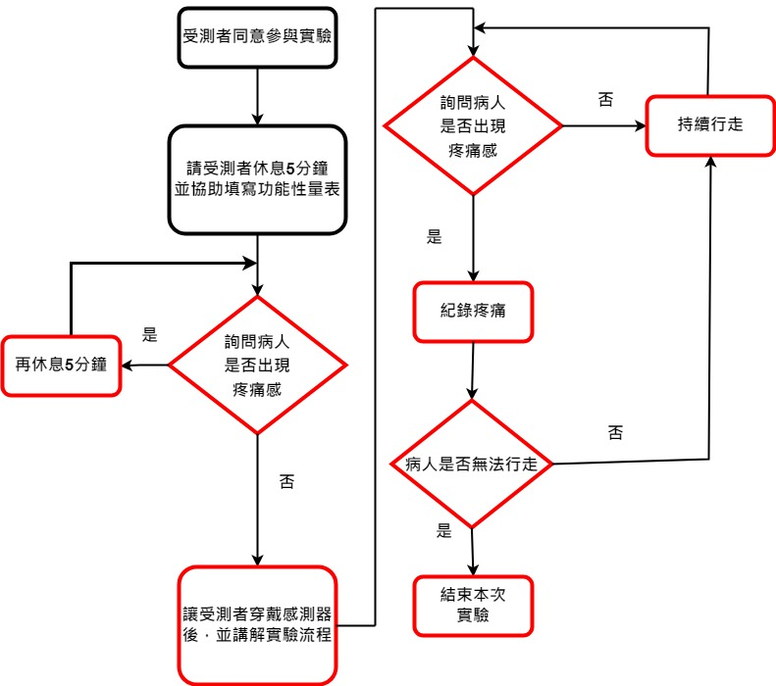
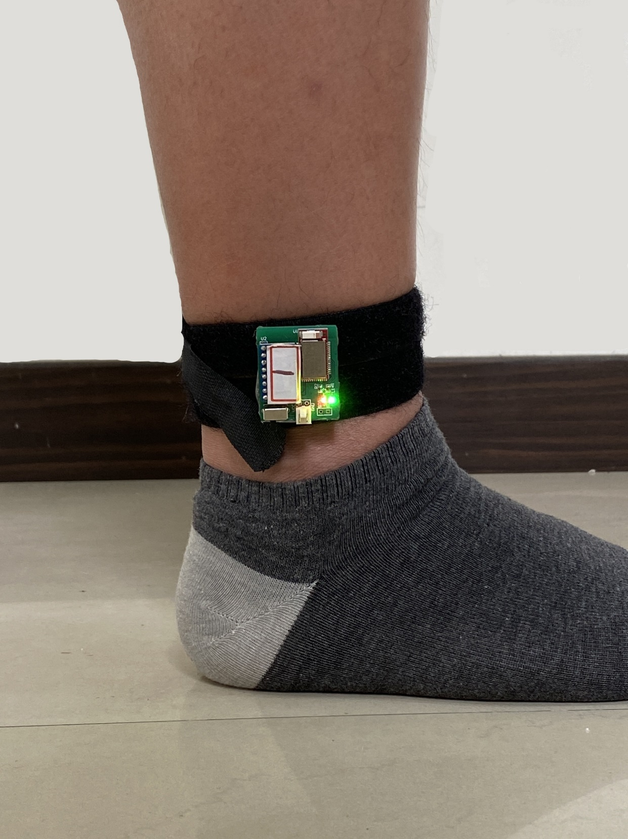
2.3-實驗流程
Y-axis
X-axis
Z-axis
圖4:感測器安裝示意圖
圖5:實驗流程圖

Slide 8
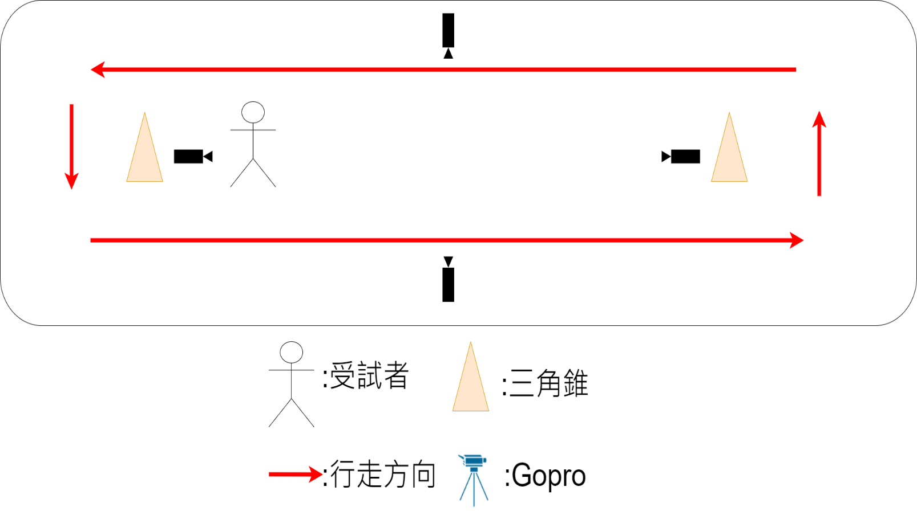
2.3-實驗流程
步態特徵 | 身體表現
不疼痛 | 身體無異常
一級疼痛 | 身體有點疼痛感覺
二級疼痛 | 走路姿態開始出現跛行
三級疼痛 | 痛到無法行走
表1:步態特徵定義
圖6:受測者行走路徑

Slide 9
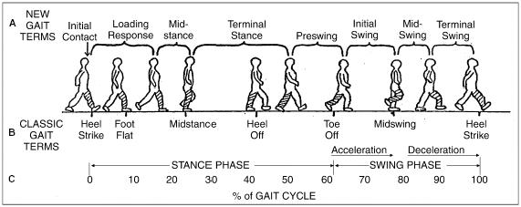
2.4-步態週期
步態週期主要分為兩個情況(如圖7所示)，一個為站立期，一個為擺盪時期，當一隻腳為站立時期，另一隻腳就會呈現擺盪時期，擺盪時期和站立時期各有不同的特徵。
擺盪期特徵包含:拇指離地(Toe off)、兩腳相鄰(Feet adjacent)、脛骨垂直(Tibia vertical)。
站立期特徵包含:腳跟著地(Initial contact)、腳底擺平(Foot flat)、腳跟抬起(Heel rise)、另一腳的腳跟著地(Opposite heel strike)。
圖7:步態週期

Slide 10
2.4-步態週期
透過上面七個步態特徵可以產生出七個步態時期，分別有擺盪時期和站立時期。
擺盪時期包含:
擺動初期(Initial swing):拇指離地(Toe off)開始到兩腳相鄰(Feet adjacent)結束
擺動中期(Mid swing):兩腳相鄰(Feet adjacent)開始到脛骨垂直(Tibia vertical)結束
擺動末期(terminal swing):脛骨垂直(Tibia vertical)開始到腳跟著地(Initial contact)結束
站立時期包含:
著地支撐(loading response):腳跟著地(Initial contact)開始到腳底擺平(Foot flat)結束
站立中期(mid stance):腳底擺平(Foot flat) 開始到腳跟抬起(Heel rise)結束
站立末期(terminal stance) :腳跟抬起(Heel rise) 開始到另一腳的腳跟著地(Opposite heel strike)結束
預擺(pre-swing):另一腳的腳跟著地(Opposite heel strike)開始到下一個拇指離地(Next toe off)結束

